Slide 1
О возможностях Нового Контейнерного Шелкового Пути
Ректор Российского университета транспорта (МИИТ)
д.т.н., профессор Б.А. Лёвин
Notes:
Название поменять: О возможностях Нового Контейнерного Шелкового Пути и условиях участия для России

Slide 2
Сравнение различных вариантов доставки грузов
между Китаем и ЕС
Время на доставку, дней
Стоимость доставки 1 FEU (2015)
30-45
$3,000
4-7
$37,000
10-19
$8,000
Железнодорожные контейнерные перевозки по маршрутам, проходящим через Россию, занимают «золотую середину» и являются наиболее удобным видом транспорта для грузов с высокой добавленной стоимостью, чувствительных ко времени, таких как электроника, одежда, автомобили.
Notes:
Видимо стоит уточнить, что есть «транспортные коридоры» - например, между Китаем и ЕС… Еще: по самолетам мы не слишком «тормозим». И вывод: можем ли мы как-то экономически пояснить «золотую середину»? – то, что мы обсуждали на встрече в понедельник (потребности новой экономики, сколько отправитель/получатель готовы платить за снижение времени по сравнению с sea solution.

Slide 3
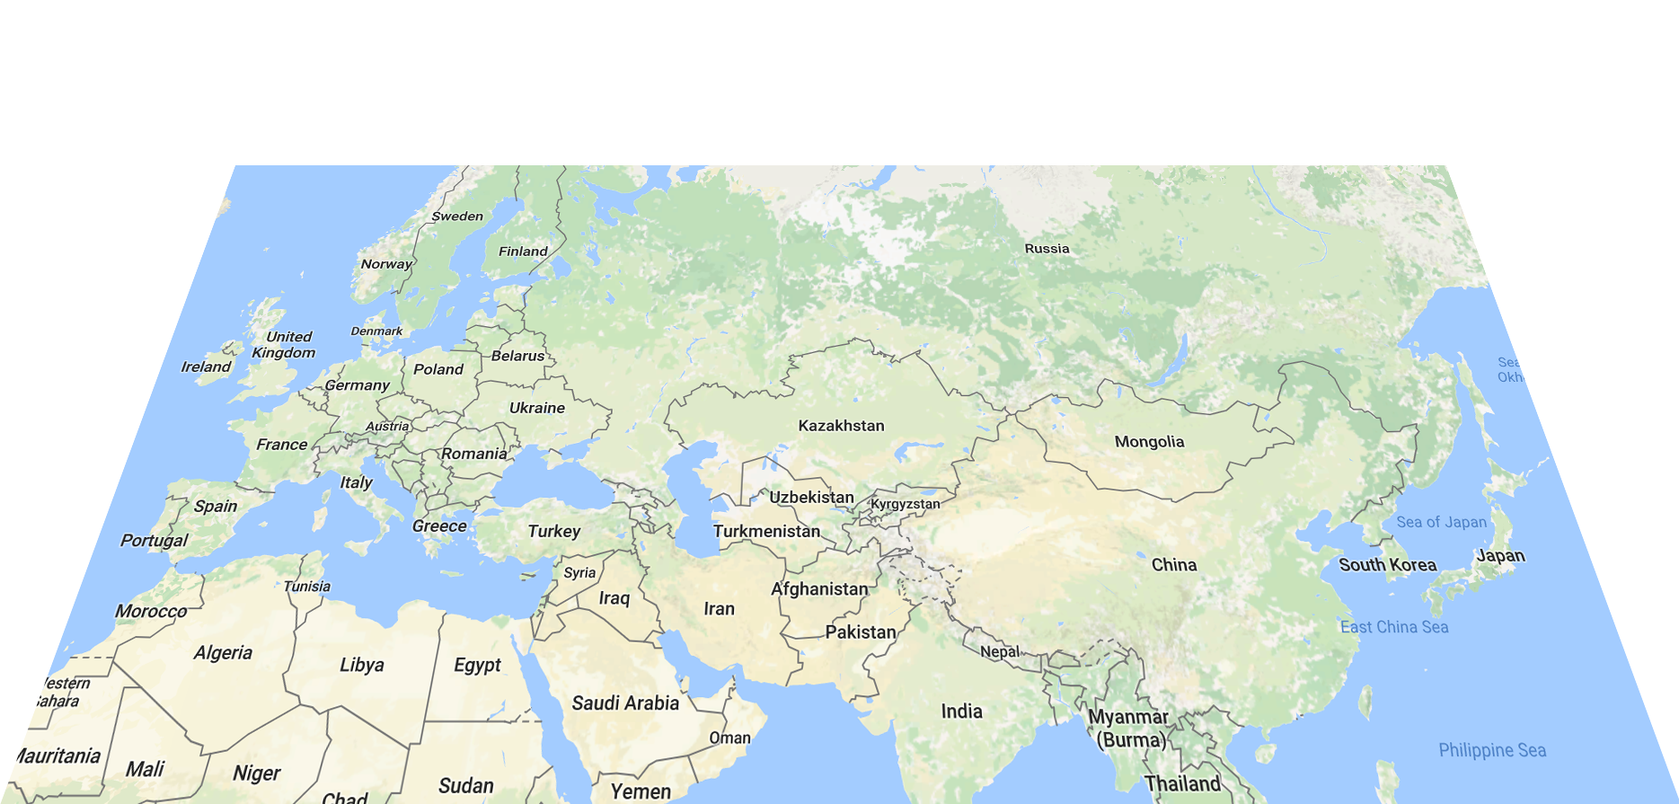
Динамика развития Нового Контейнерного Шелкового Пути
2011: первый регулярный железнодорожный маршрут Чунцин — Дуйсбург. Время в пути — 18 дней
конечные точки маршрута
Москва
ключевые города
Лодзь
Астана
Дуйсбург
таможня, смена колеи
Урумчи
Структура торговли:
Китай - ЕС: электроника, одежда, бытовые товары, лекарства
ЕС - Китай: продукты питания, вино, предметы роскоши, автомобильные запчасти
Чунцин
Немецкие производители автомобилей (Audi, BMW) используют новый маршрут для оптимизации производственных процессов: наиболее важные детали производятся на заводах в Германии, затем большими партиями отправляются на китайские автомобильные фабрики.
Польское сельское хозяйство получило мощный стимул к развитию благодаря открытию китайского рынка. В 2010 г. Польша не экспортировала с/х продукты в Китай; в 2016 г. экспортный поток достиг $100 млн в год.
Появление более эффективных способов доставки грузов становится стимулом для расширения торговли и появления новых статей экспорта.
Notes:
Вывод не понятен. Скорее вывод должен быть как из слайда «2013» из прошлой презентации.

Slide 4
Динамика развития Нового Контейнерного Шелкового Пути
2017: Более 40 регулярных маршрутов соединяют 27 китайских городов с 28 европейскими городами. По некоторым направлениям поезда следуют 6 раз в неделю
Москва
Екатеринбург
Улан-Удэ
Лодзь
Урумчи
25,6%
6,2%
Пекин
49,3%
Далянь
Центральный Китай - Казахстан - Транссиб
Восточный Китай - Монголия - Транссиб
Восточный Китай - Транссиб
49,3% объемы контейнерных перевозок в тыс. TEU (согласно данным РЖД)
Динамика объемов перевозок, тыс. ДФЭ
Чунцин
Рынок контейнерных перевозок в рамках Нового Шелкового Пути стремительно растет, однако существует проблема дисбаланса грузопотоков из и в КНР.
Notes:
Вывод не понятен. Скорее вывод должен быть как из слайда «2013» из прошлой презентации.

Slide 5
Перспективы развития торговых связей
КНР заполняет поезда гораздо активнее, чем ЕС, и многие контейнеры возвращаются пустыми, что создает возможности для бизнеса в России и ЕС.
Развитие железнодорожных коридоров поддерживается национальной стратегией «Один пояс — один путь» и планом развития китайской экономики до 2020 г.
Реализация КНР проекта «Интернет+», подразумевающего использование принципа: «Покупай во всем мире и продавай по всему миру», требует значительного увеличения скорости поставок, в связи с чем морские перевозки уступают в эффективности железнодорожным.
Китайские операторы налаживают поставки сборных контейнерных грузов (LCL), выгодные для онлайн-ритейлеров, поставляющих покупки клиентам напрямую. Китайские интернет-гиганты, такие как Alibaba и JD.com, нацелены на экспансию и заинтересованы в быстрых и доступных способах доставки.
87 543
контейнера вернулись порожними из Европы в Китай в 2014-16 гг.
5 000
контейнерных поездов в год должны следовать из Китая в ЕС к 2020 г.
$8 млн
примерная стоимость груза одного поезда, везущего электронику из Китая
$1,9 трлн
общий объем электронной торговли в мире в 2016 г.
Notes:
Может вместо «преимущества» - «возможности». Может быть, вместо или вместе со стоимостью груза одного поезда показать объемы электронной торговли?

Slide 6
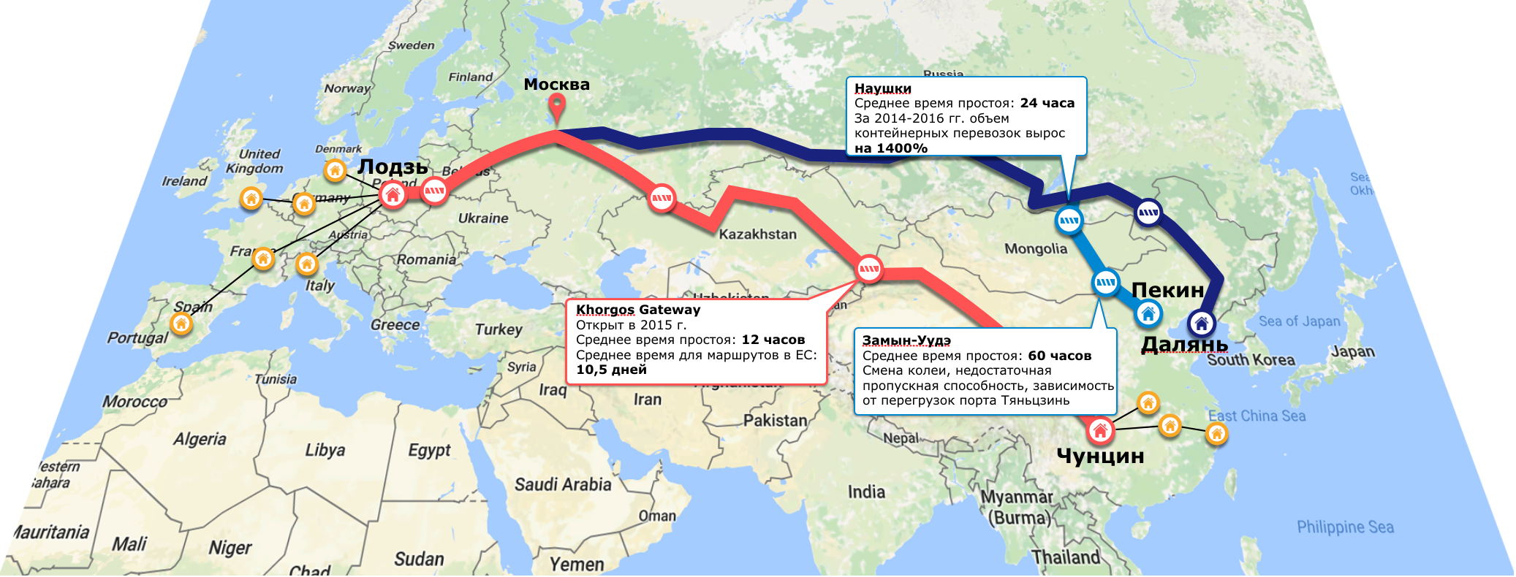
Препятствия для развития Нового Контейнерного Шелкового Пути
Таможенные проволочки
Смена колеи и загруженность распределительных центров
Устаревшие тарифы
Нехватка сервисной инфраструктуры
Табл. 1. Среднее время прохождения пограничного пункта, ч
Табл. 2. Средняя скорость движения, км/ч
с задержками
без задержек
Для развития НКШП требуются комплексные решения, учитывающие модернизацию инфраструктуры и подвижного состава, гармонизацию правовых норм и тарифов, развитие операционного и железнодорожного сервиса.

